Slide 1
Міжнародні відносини
Другої половини ХХ сторіччя

Slide 2
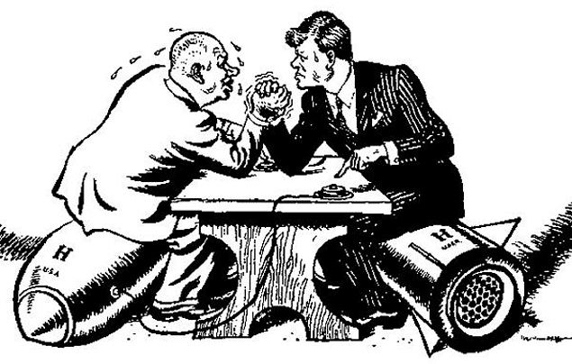
Термін «холодна війна» вперше було вжито на початку IV ст. кастильським принцом Хуаном
Мануелем. Розмірковуючи про тривалу боротьбу між християнами і мусульманами на Іберійському (Піренейському) півострові,
Мануель зокрема зазначав, що «гарячі» і «холодні» війни відрізняються тим, як вони закінчуються. «Гарячі» війни закінчуються або загибеллю держав, або миром, а «холодні» війни не приносять ні миру, ні честі тому, хто їх розпочав.

Slide 3
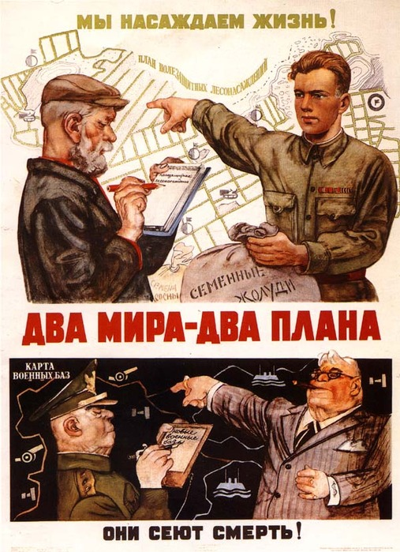
Поняття «холодна війна» включає пропагандистську, активну участь у регіональних конфліктах, боротьбу за вплив на країни «третього світу», економічну війну, технічну блокаду, гонку ракетно-ядерних і звичайних озброєнь, боротьбу розвідувальних служб, ідеологічні диверсії, глобальне воєнне протистояння, стратегію взаємного ядерного залякування, змагання в галузі оборонної науки, нарощування протистояння воєннополітичних блоків, гонку в галузі космічних досліджень і озброєнь тощо.

Slide 4
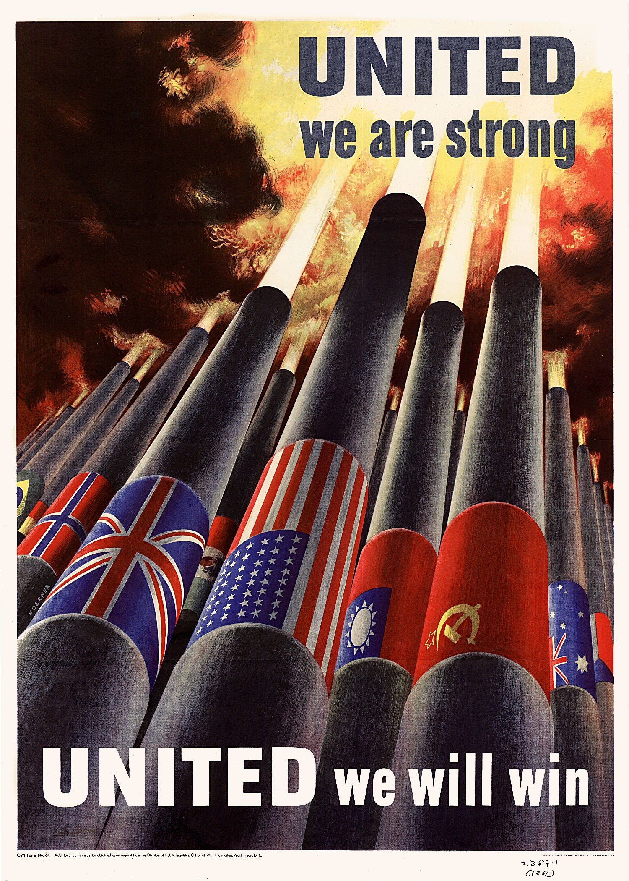

Перший тур «холодної війни» призвів до ви-никнення регіональних конфліктів, через які пролягла лінія протистояння наддержав. Одним з найбільш небезпечних був конфлікт у Кореї.
Не воліючи втрачати свою зону впливу, США втрутилися в цей конфлікт. 15 вересня
1950 р. багатонаціональні сили,
основу яких складали війська
США, під прапором ООН виса-дилися в м. Інчхон. Наприкінці жовтня 1950 р. вони вийшли
на демаркаційну лінію, що
розділяла дві корейські держави, і таким чином визволили
Південну Корею. Командуючий
багатонаціональними силами
американський генерал Макартур
переконав президента США
Г. Трумена в необхідності
знищення режиму Кім Ір Сена у Північній Кореї та об’єднання
Кореї.

Slide 5


У жовтні 1950 р. багатонаціональні сили розпочали наступ на північ і в листопаді досягли китайського кордону. У цей час у конфлікт втрутився Китай. 26 листопада 1950 р. 300 тис. китайських «добровольців» перейшли в наступ і примусили багатонаціональні сили відступити на південь від демаркаційної лінії. Генерал Макартур запропонував розширити масштаби конфлікту: нанести бомбові удари по Північно-Східному Китаю і встановити блокаду його узбережжя. Президент США Г. Трумен відкинув цю пропозицію, а самого генерала звільнив з посади. Г. Трумен розумів, що СРСР, який направляв до Кореї своїх льотчиків, буде змушений втрутитися в цей конфлікт, і великої війни не уникнути. У січні 1951 р. фронт остаточно стабілізувався в районі демаркаційної лінії.

Slide 6

У червні 1951 р. СРСР запропонував почати переговори про перемир’я, які заверши -лися вже після зміни американського президента і смерті Й. Сталіна. Обидві сторони домовилися про відновлення довоєнного становища. Наприкінці 50-х — на початку 60-х рр. ХХ ст. відновилась конфронтація між СРСР і США. Перша причина конфронтації пов’язана із суб’єктивним чинником — особистими рисами ліде-ра СРСР — М. Хрущова як політичного діяча. Він був людиною надто
емоційною і болісно реагував, коли його зусилля щодо покращення міжнародного становища не зустрічали розуміння
і підтримки протилежної сторони. Хрущовський стиль дипломатії дратував Захід (висунуті Радянським Союзом пропозиції раптово змінювалися). Такі дії СРСР розцінювалися Заходом не більше як пропаганда. Негативну роль у відносинах із Заходом відіграла заява М. Хрущова про те, що він «поховає капіталізм».

Slide 7
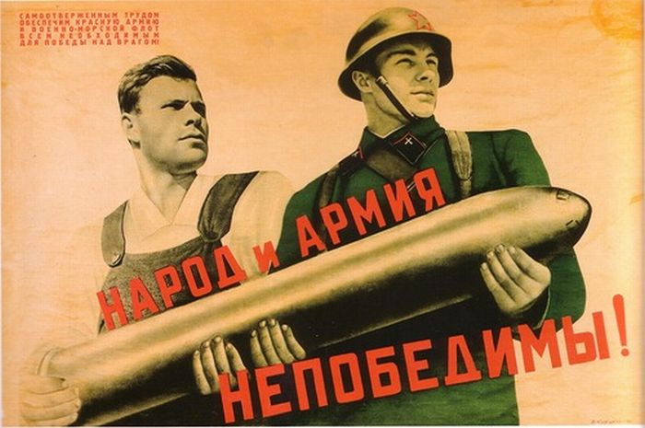
Другою причиною стала поява в СРСР ракетної зброї, що загрожувала безпеці США, оскільки в радянських лідерів з’явилась можливість силового тиску на США.
Третя причина відновлення конфронтації полягала в
досить успішному економічному розвитку СРСР у 50х рр. ХХ ст., що
стало підставою вважати, що рівень промислового виробництва в СРСР перевищить рівень виробництва в США і найближчим часом капіталізм зникне як такий.
Четверта причина: у 1960 р. на нараді компартії КПРС
була проголошена авангардом світового комуністичного руху. Тим самим вона закріпила за собою право визначити «правильність» або «неправильність» курсу комуністичних урядів, що відразу призвело до конфронтації з Югославією та Китаєм.

Slide 8

П’ята причина: у 50—60-х рр. ХХ ст. під впливом національно-визвольних рухів, що підтримувалися Радянським Союзом (було підписано 20 угод з молодими державами про співробітництво і надання кредитів), відбувався активний розпад колоніальної системи. Підтримка Радянським Союзом національно-визвольних рухів була розцінена на Заході як спроба поширити радянську систему союзів на весь світ і тим самим відірвати Захід від сировинних держав.

Slide 9
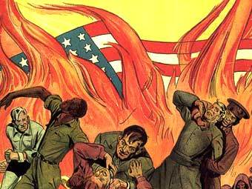
Блок НАТО в цих умовах почав посилювати тиск на СРСР. У 1956 р. приймається «доктрина взаємозалежності», а в грудні 1957 р. — рішення про розміщення в Європі ядерної зброї. США та їхні союзники почали силою зброї протидіяти змінам у країнах, які ще не були в зоні радянського впливу і робили спроби провалити уряди, що прово -дили лінію на співробітництво зі СРСР.

